Slide 1
肆、學校本位課程發展理論
教科書第一章

Slide 2
核心素養導向學校本位課程發展的特色
以學校為發展主體
強調由下而上的課程決定形式
選用、調整或自行創新課程與教材
回應學生個別差異和學習需求
整合學校及社區特色與資源
營造以學習者為中心的新學習風貌
培養學生核心素養
以學校為根據地，重視學校人員團隊合作與循序漸進的發展過程

Slide 3
學校本位課程的「發展」(不宜窄化為特色課程)
國中小階段：部定課程+彈性學習課程
高級中等學校階段：部定課程+校定必修課程+彈性學習時間+專題/實作/探索課程→發展學校特色、學生自主學習(適性)

Slide 4
新課綱研修標的
素養導向
連貫統整
多元適性
彈性活力
配套整合
學習、情境與表現的整合
兼顧學習歷程
適性揚才
終身學習
建構協作平台、強化支持系統
各階段間學習內容的連貫。
領域/科目/群科課程的橫向統整
發展學校特色課程、彈性組合學校課程
五育均衡、適性探索、拔尖扶弱
4

Slide 5
新課綱研修的目標
適性揚才
終身學習

Slide 6
1.素養導向：以核心素養為課程發展主軸
「核心素養」是指一個人為適應現在生活及面對未來挑戰，所應具備的知識、能力與態度。
學習不宜以學科知識及技能為限，應關注「學習」與「生活」的結合，透過實踐力行而彰顯學習者的全人發展。
核心素養為課程發展的主軸，以裨益各教育階段間的連貫，以及各領域/科目間的統整。
每一位接受十二年國民基本教育的學生，所應具備的基本且共同的素養，代表著各級各類學校的學生所應培養的最低共同要求。

Slide 7
2. 連貫統整
重視各階段間學習內容的連貫：國中小分成四階段來做學習內容的銜接。
領域/科目/群科課程的橫向統整：在不斷改變世界中，學校課程應該透過跨領域或專題(議題)為本的學習方式，來培養學生迎向世界挑戰的橫向能力。可以藉由「專題」來進行，學生們可從不同科目的觀點來探討相同的現象。

Slide 8
3.多元適性
五育均衡：
適性探索：適性揚才，是當前教育的新主流思潮。因此，找出孩子的天賦傾向，也成為父母的新焦慮
拔尖扶弱：提拔頂尖學生、扶持學習弱勢學生，全面提升學生的學習效果。

Slide 9
4.彈性活動
發展學校特色課程
彈性組合學校課程

Slide 10
5.配套整合
建構協作平台：針對學校需求量身訂製協作策略，陪伴學校完備新課綱課程規劃，並分析診斷推動新課綱的問題，提供關鍵性解決策略。
強化支持系統：教學與學習經驗的統整. 加強師資培訓、強化支持系統

Slide 11

教科書

Slide 12
第一章 導論
(核心素養)、教改理念、時代意義
理念模式、課程發展

Slide 13
(核心素養)
108課綱：核心素養(99課綱：帶得走的能力)
是培育能自我實現與社會健全發展的高素質人民與世界公民之重要素養。
我國基本教育課程改革的里程碑。九年國民義務教育強調學科知識(57年)→國民中小學九年一貫課程改革培養基本能力(99年)→十二年國民教育課程改革培養核心素養(108年)
統整的知識、能力、態度的關鍵素養。亦即：
「核心素養」＝（學科知識 + 基本能力）
態度情意

Slide 14
核心素養受到重視的情形
聯合國教育科學文化組織(2003)：素養的五大支柱：學會求知、學會做事、學會共處、學會自主、學會改變
經濟合作與發展組織(1997-2005)：「素養的界定與選擇」跨國研究計畫：能自律自主的行動、能互動的使用工具、能在異質社群中進行互動等三面向九內涵的架構。

Slide 15
歐洲聯盟(2005)：終身學習八大核心素養：母語溝通、外語溝通、數學及科技素養、數位素養、學習如何學習、人際\跨文化與社會素養及公民素養、積極創新應變的企業家精神、文化表達。
美國「經濟合作與發展組織」：進行素養的界定與選擇研究，發展七類核心素養：溝通與資訊處理、規劃與管理、系統導向、社會素養與團隊合作、公民素養、價值導向、自主行動。

Slide 16
新世紀技能聯盟(美國產官學界組成)：發展20世紀人才所需技術能力架構：生活與生涯工作技能、學習與創新技能、資訊媒體與科技技能。

Slide 17
小結
1. 以上的組織都重視核心素養的學校本位課程發展。發展過程包括：
透過情境分析課程
研究並規畫學校願景/學生圖像以呼應核心素養
規劃各年級學習目標
設計各年級的主題課程內容
2.目標
獲得自、動、好的核心素養
培養跨領域л型人才。

Slide 18
1968年至今的三次基礎教育改革
57年：九年國民義務教育：重學科知識
99年：九年一貫課程：強調基本能力
108年：十二年國民基本教育：強調核心素養
12年國民基本教育課程發展建議書
12年國民基本教育課程發展指引
12年國民基本教育課程綱要總綱

Slide 19
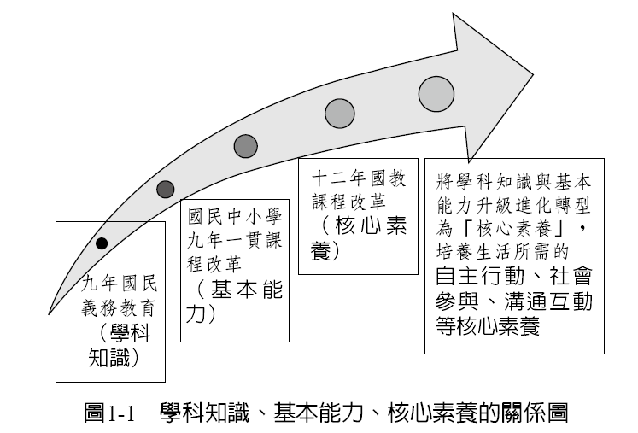

Slide 20
12年課綱超越九年一貫課程的地方
9年課程→12年課程
基本能力→核心素養
能力指標→領域/科目核心素養及學習重點
學校本位課程發展→核心素養導向的學校本位課程發展

Slide 21
核心素養導向學校本位課程發展的特色
以學校為發展主體
強調由下而上的課程決定形式
選用、調整或自行創新課程與教材
回應學生個別差異和學習需求
整合學校及社區特色與資源
營造以學習者為中心的新學習風貌
培養學生核心素養
以學校為根據地，重視學校人員團隊合作與循序漸進的發展過程

Slide 22
108課綱
2014年11月28日頒布：十二年國民基本教育課程綱要總綱。全人教育精神、自動好為理念、「成就每一個孩子-適性揚才、終身學習」為願景。研訂課程目標，指引學校進行課程發展。

Slide 23
新課綱的課程規劃：部定課程之外，
國中小：彈性學習課程(學校本位及特色發展)
高級中等學校：校定必修課程、校選修課程、彈性學習時間、專題實作及探索課程。

Slide 24
課綱的核心素養
自主行動(自發)：透過自主學習達成
溝通互動(互動)：透過情境學習達成
社會參與(共好)：透過合作學習達成
願景：成就每一個孩子—適性揚才、終身學習
跨領與л型人才

Slide 25
基本理念 | 核心素養
自發(自主行動) | 身心素質與自我精進 系統思考與解決問題 規劃執行與創新應變
互動(溝通互動) | 符號運用與溝通表達 科技資訊與媒體素養 藝術涵養與美感素養
共好(社會參與) | 道德實踐與公民意識 人際關係與團隊合作 多元文化與國際理解

Slide 26
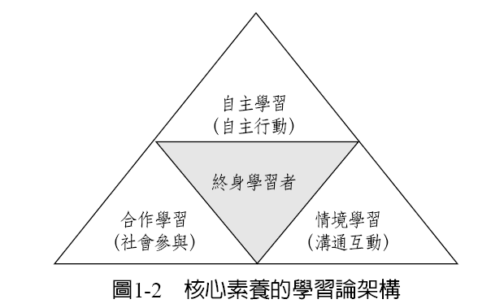

Slide 27
學校本位課程的「發展」(不宜窄化為特色課程)
國中小階段：部定課程+彈性學習課程
高級中等學校階段：部定課程+校定必修課程+彈性學習時間+專題/實作/探索課程→發展學校特色、學生自主學習(適性)

Slide 28
壹、教改理念

Slide 29
學校本位課程「發展」的運作
〈12年國民基本教育課程綱要總綱〉明令各校應成立課程發展委員會，進行學校組織再造，鼓勵以學校進行學校本務課程發展。

Slide 30
一、學校本位經營管理的理念
「學校本位經營管理」（school-based management）強調專業與授權
授權學校進行專業自主空間的經營管理；
透過學校教育人員的專長，考量學校教育環境與條件，發展學校特色。
學校與教師才是課程發展的關鍵。

Slide 31
二、學校本位課程發展的理念
整體學校文化與組織改變的動力，其引發的不只是課程領域，還包括教師專業參與、做決定的權力分享、學校教育哲學的創造，學校領導的變革與學校組織的發展。
是一種強調參與、草根式的課程發展
是一種重視師生共同決定，創造學習經驗的教育哲學
是一項課程領導與組織變革的技術

Slide 32
學校本位課程發展的理念
學校課程自主的要求
中央集權式課程發展模式的瓦解
學校是社會機構的有機體
課程是學生的學習經驗
課程須因應地方需求
教師必須參與課程發展
學校是永續的機構

Slide 33
三、學校本位課程發展的要素
目的：在於達成學校全體共識的願景目標或解決學校的教育問題。
權力：是中央、地方教育當局與學校三者間課程權力的重新分配，也是學校內部課程決定權力的共同分享。
人員：以學校人員為課程發展的主體。

Slide 34
方式：(1)源於學校長期需要，採用獨特方式讓某科目的教學得以運作；學校為了達成特定教育目標的計畫，必須自己發展新式的課程；(2)因應學校的短期或立即需要，較少具有預定的詳細計畫者，也缺乏詳盡深入的評鑑策略。
項目：Marsh等人（1990）以「活動類型」與「參與人員」、「投入時間」三個向度，構成學校本位課程發展的64個類型。

Slide 35
貳、時代意義

Slide 36
透過中央、地方、學校三者權利與責任之再分配，賦予學校教育人員相當權力與意義，主動自主而負責地研究、規劃、設計、實施、評鑑與經營學校課程。
學校本位課程仍受到國家課程綱要引導，同時保留自主空間，可視為一種課程發展的分工互補。

Slide 37
一、12年國教課程改革時代意義
三項時代意義(前面提過)
9年課程→12年課程
基本能力→核心素養
能力指標→領域/科目核心素養及學習重點

Slide 38
八大改革圖像特色
以核心素養為導向的課程改革
以學生為主體的課程發展
以終身學習者為核心的課程設計，導引課程連貫與統整
以領域/科目與核心素養為基礎的課程統整

Slide 39
以核心素養進行跨領域/科目的課程統整
以核心素養為焦點的教學與學習
以核心素養為依據的學習評量
過去學校本位課程升級轉型為核心素養導向的學校本位課程發展

Slide 40
特色1：以核心素養為導向
學生學習核心素養，能在不同教育階段學習解決生活問題，更能如圖1-3「核心素養的滾動圓輪意象」所示，因應生活情境快速變遷而與時俱進成為終身學習者。

Slide 41
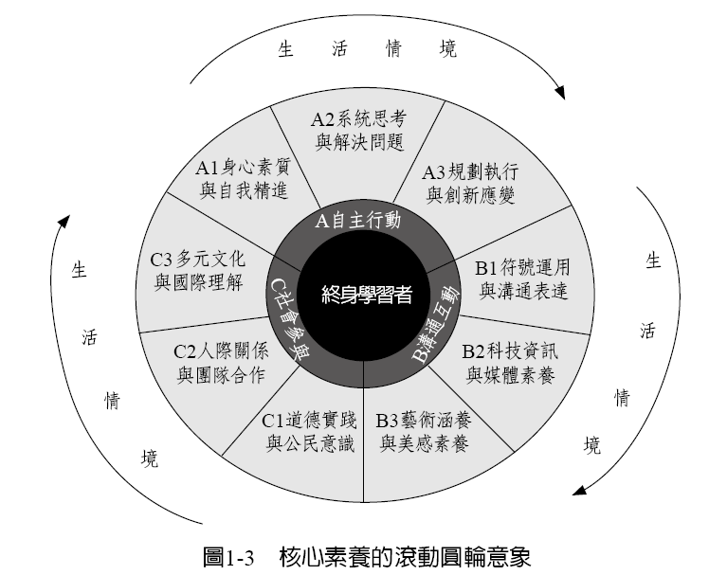

Slide 42
特色2：以學生為主體
增加學生自主學習的時間與空間(彈性學習課程)
可以達到適性揚才之目的
特色3：以終身學習者為核心的課程設計導引課程連貫與統整
以自動好，達成終身學習的核心
以核心素養的連貫與統整的K-12年級的課程。

Slide 43
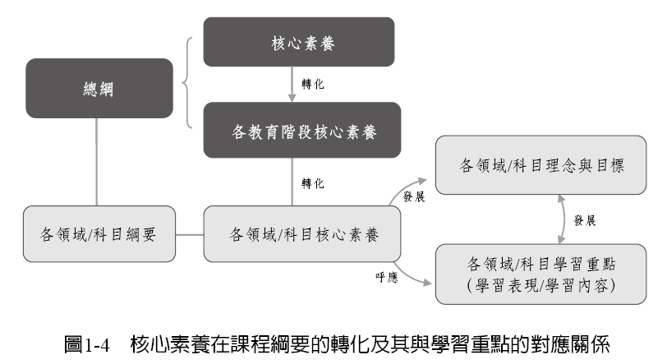

Slide 44
特色4：以領域／科目與核心素養為基礎的課程統整

Slide 45
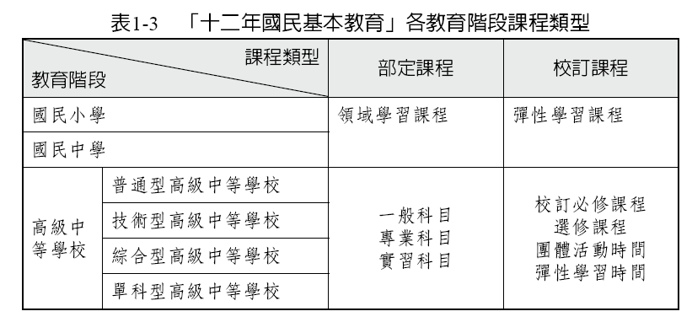

Slide 46
特色5：以核心素養進行跨領域／科目的課程統整
特色6：以核心素養為焦點的教學與學習
特色7：以核心素養為依據的學習評量
特色8：將過去的學校本位課程發展升級轉型成為「核心素養」導向的「學校本位課程發展」

Slide 47
二、倡導學校本位課程發展的理念
學校教育人員必須根據學校所面臨的實際問題，採取具體行動，進行學校本位課程發展。
臺灣教育已由過去傳統保守作風，翻轉改變為教育實驗與創新，鼓勵實施學校型態與非學校型態實驗教育，以保障人民學習及受教育權利，增加人民選擇教育方式與內容之機會，促進教育多元化發展，落實《教育基本法》第13條規定，特制定《學校型態實驗教育實施條例》。

Slide 48
參、理念模式

Slide 49
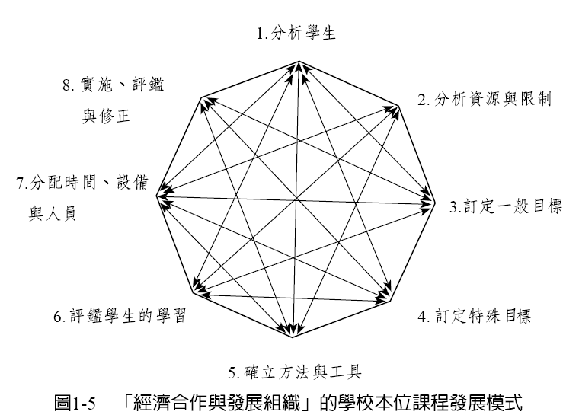
一、「經濟合作與發展組織」模式

Slide 50
二、Skilbeck的模式
根據理性規劃程度，提出三種課程發展策略：
理性演繹式（rational deductive）：中央控制課程的決策。(重視社會統一)
理性互動式（rational interactive）：課程決定由教育工作者的參與者共用，中央教育機構只提供政策指示、課程大綱與建議，學校可以在國家規劃的範圍內進行課程發展。(重視民主決策)
直覺式（intuitive）：強調教師的立即判斷與當下的直覺，重視教師的課程發展角色。(重視教師個人自主創意)

Slide 51
提出課程發展的情境分析模式(非目標模式)
課程的概念即經驗，亦即教師、學生及環境三者之間的溝通與互動。
學校層次的課程發展，須始自學習情境的評估和分析，據而提供不同的計畫內容，並將課程設計置於學校文化的情境脈絡架構中。
該模式提醒學校經營者系統地考慮其特殊情境內涵，並且將其決定建立在較廣的文化和社會探討之上。

Slide 52
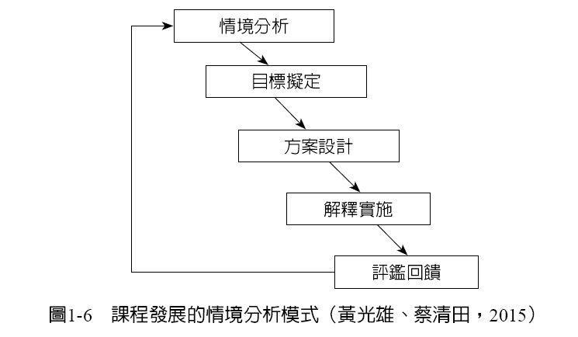

Slide 53
肆、核心素養的學校本位課程發展

Slide 54
一、整體課程的重要意義
學校的「整體課程」是從學校的整體觀點，進行學校本位課程發展的永續經營。
重視整體教育人員：共同參與。
重視整體課程方案：整合領域科目、正式課程、非正式課程
重視整體學習對象
重視整體學習時間
重視整體課程發展

Slide 55
二、整體課程經營
非僵化的固定步驟，可根據不同情境條件與需要彈性應用。
持續改進螺旋
課程研究：進行情境分析、完成需求評估。
課程規劃：學校願景建構、學生圖像建構、發展整體課程目標(目標應包含教師/學生的行為與預期學習結果)
課程設計：方案設計，包括教學活動、教材編選、學生分組、教學內容的範圍順序與組織、空間資源設備的配置

Slide 56
課程實施：進行專業反省與溝通。
課程評鑑：判斷及改進核心素養的課程發展過程與成效的不斷循環的評鑑與回饋。
課程經營：配套措施。

Slide 57
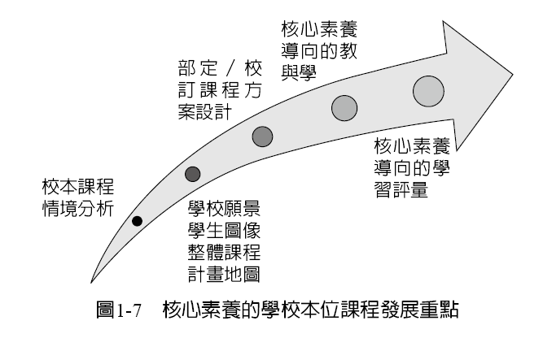

Slide 58
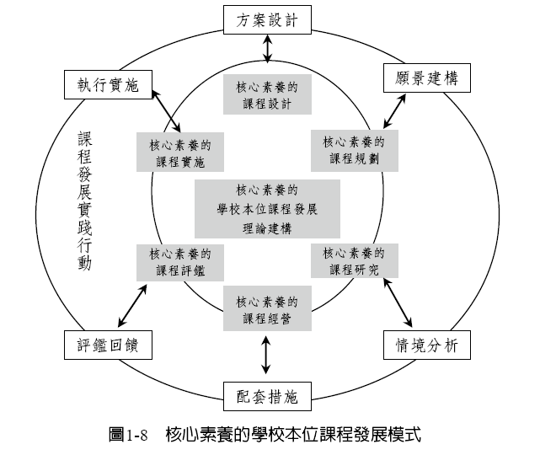

Slide 59
核心素養學校本位課程的發展歷程

Slide 60
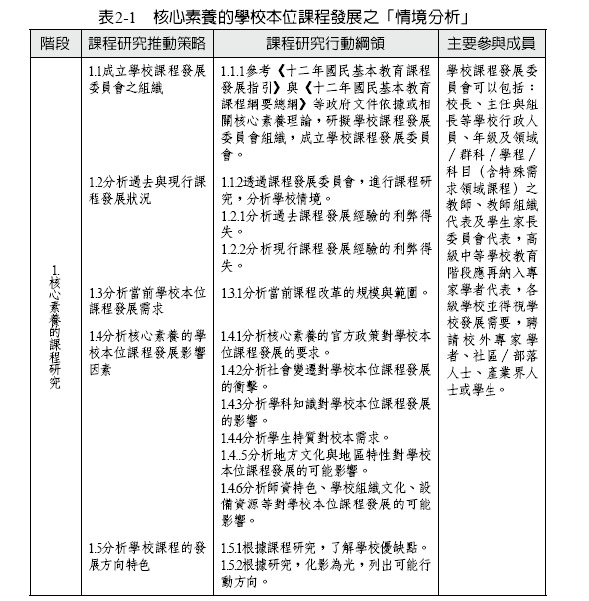

Slide 61
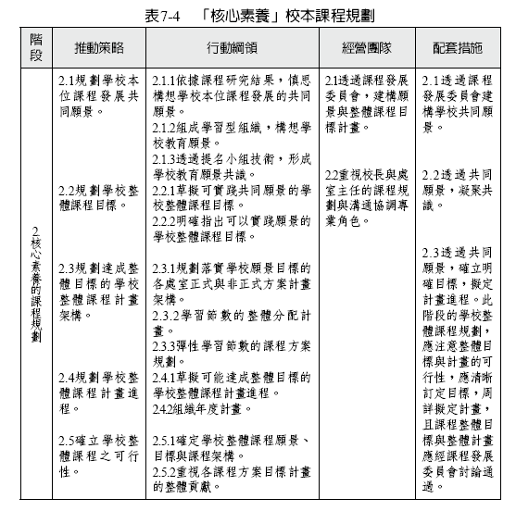

Slide 62
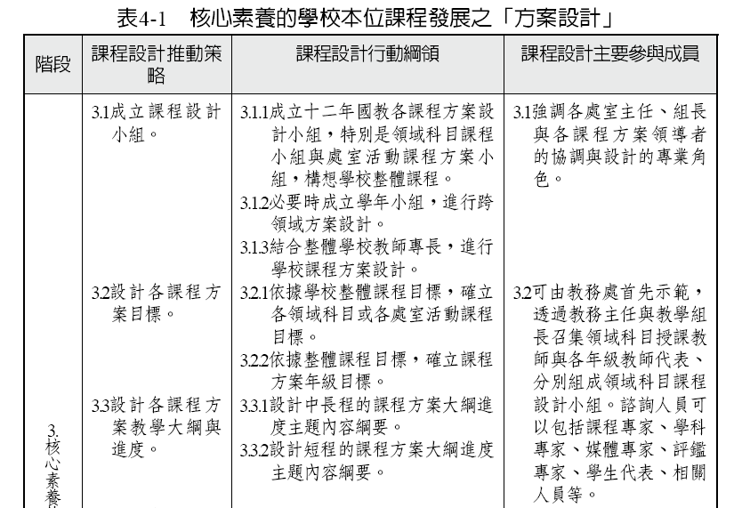


Slide 63
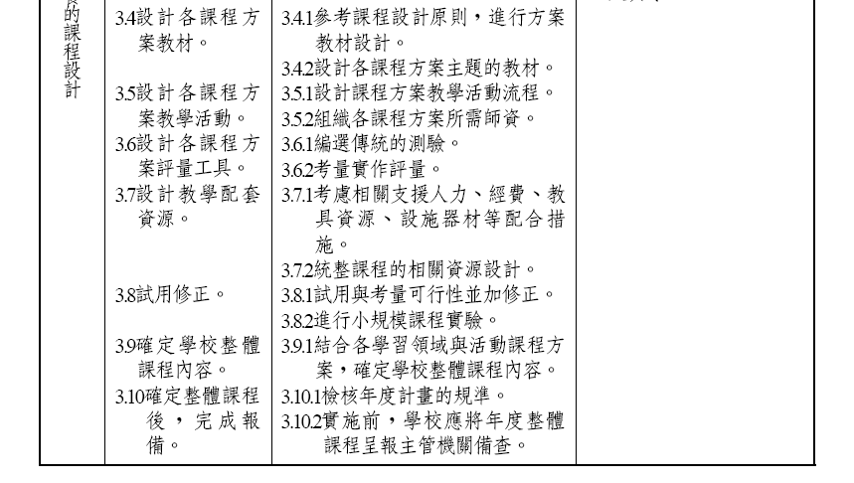

Slide 64
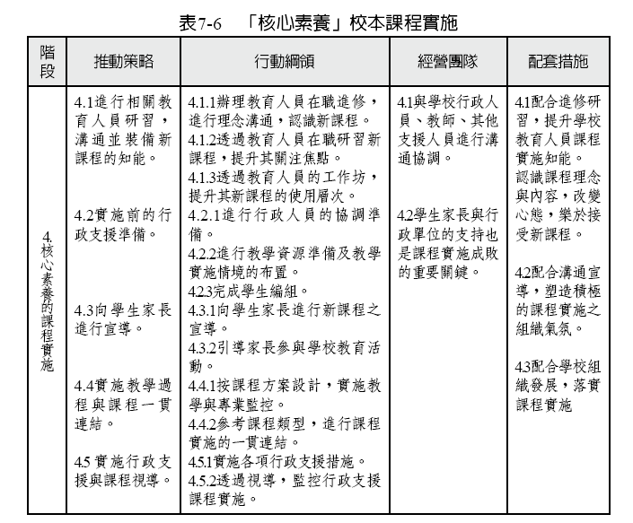

Slide 65
